Slide 1
Gute Rahmenbedingungen in der psychiatrischen Versorgung
Tagung der H-GSP, Marburg, 8.10.2019 , 13:30 Uhr
Psychiatrie ohne Zwang und Gewalt – Weder Utopie noch Realität
PD Dr. Stephan Debus,
Medizinische Hochschule Hannover,
Klinik für Psychiatrie, Sozialpsychiatrie und Psychotherapie.
Forschungsprojekt (SRZP):
„Simulation und Reduktion von Zwangsmaßnahmen in der Psychiatrie“
Einführungsvideo: auf www.srzp.de
DGSP-Fachausschuss „Netzwerk: Psychiatrie ohne Gewalt“ (NPOG)
DGSP Mandatsträger bei S3-Leitlinien zur „Verhinderung von Zwang“

Slide 2
Übersicht
Zwang und Gewalt in Zahlen
Zwang und Gewalt im Real-Film
Netzwerk: Psychiatrie ohne Gewalt, TUWAS gegen Zwang und Gewalt
Gewaltfreie Psychiatrie
Friedfertigkeitsindex
strukturelle Gewalt
Beschwerdestellen-Klinik-Monitoring-Projekt (BKMP)
Besuch von Best Practice Projekten
psychiatriepolitische Forderungen (NPOG)
Finanzierung einer gewaltfreien Psychiatrie,
weder Utopie noch Realität!!!!

Slide 3
Gewalt und Zwangsmaßnahmen in der Psychiatrie
860.000 psychiatrisch behandelte Menschen (Fälle: 2016)
in 434 Fachkliniken und psy. Krankenhäusern
ohne Suchtb., Gerontop., Heime
58.000 (~6,7%) mechan. Zwangsmaßnahmen (Fälle,BW-Hochrechn.)
42.000 davon: Fixierung (Fälle, BW-Hochrechn.)
231.000 (Fk:5,5) mechan. Zwangsmaßnahmen (Ereig.BW-Hochrechn.)
462.000 Gefährdungssituationen (Schätzung, Faktor 2:1)
50.000 Krankenpfleger + Ärzte
120.000 betroffene Angehörige (geschätzt)
die tatsächlichen Zahlen liegen weitaus höher

Slide 4
Was aber geschieht tatsächlich in
psychiatrischen Gefährdungssituationen?
Auf Station
In der Situation

Slide 5
Aggressions-
ereignis
SOAS=Stuff Oberservation Aggression Scale
Nijman, H.L.I. et.al. (1997) Aggressive behavior on an acute psychiatric admissions ward.
Eur. J. Psychiatry, 11, 106-114
Notes:
Ortshäufungen geben Hinweise auf Anlass-Gründe, Interessenskonflikte:
Häufigkeitskonzentration auf Uhrzeiten: Montags 9:00 Uhr, wenn die Therapieprogramme beginnen
Mittags 13:00 Uhr, wenn die Teams mit Organisation und Teambesprechungen beschäftigt sind
Wie viel Impulskontrolle wird Patienten und Mitarbeiter zugemutet: Das System ist explosiv
ca. 20 Ereignisse/Bett/Jahr. = 400 Ereignisse/Station/Jahr, mit 20 Betten/Station: mindestens 1 Ereignis pro Tag
434 Kliniken und Ableitungen, 365 Tage, 2 Stationen/Klinik => 320.000 Ereignisse/Jahr
Davon 50% ZM => 160.000 ZM/Jahr

Slide 6
SRZP-Projekt:
„Simulation und Reduktion von Zwangsmaßnahmen
in der Psychiatrie“

Slide 8
SRZP-Projekt
untersucht Zwangsmaßnahmen als:
psychiatrische Unfälle in
typischen Gefährdungssituationen,
d.h. solche Notfall-Situationen,
in denen der Versuch scheitert,
Zwang zu vermeiden.

Slide 9
Bild: Snapshot

Slide 10
Szenen-Beispiel: Einer und Alle
Notfall Situation auf einer psychiatrischen Akutstation
T
Mitpatienten
P

Slide 11
Straße
Leitstelle
Passanten
ST-V-TN
Einrichtung
Notfall-Situation
Personal
Mitpatienten
P
RD-1
RD-2
Angehörige
Nachbarn
NEF
POL
FEU
NäD
SPDi
KTW
...
Haus

Slide 12
?
?
aus: Walter, G. et.al. (2012) Aggression und Aggressionsmanagment, S. 80

Slide 13
Gefährlichkeit von Situationen
z.B.:
Personalschlüssel sinkt ➔ Zwangsmaßnahmen nehmen zu/ab
Dokumentationseinführung ➔ Zwangsmaßnahmen nehmen ab
Was geschieht tatsächlich? Und unter welchen Bedingungen?
Diskursforschung notwendig!

Slide 14
Was aber geschieht tatsächlich in
psychiatrischen Gefährdungssituationen?
Filmausschnitt: Alltag in der Psychiatrie
Zwangsfixierung: Frau Zatina-Miova
Film von Ilan Klipper, 2010
Saint- Anne-Hospital, Paris

Slide 15
Fragen zum Film: „Alltag in der Psychiatrie“, Ilan Klipper
Worum geht es: um Selbstgefährdung?
Was wird in der Patientenakte/SOAS etc. dokumentiert?
Wie verlässlich ist die Dokumentation, Melderegister etc.?
Wie kann es sein, dass ein ganzes Team die Absurdität nicht bemerkt?
Wie häufig treten solche „(auto-)aggressiven Vorfälle“ auf?
Wie wurde kommuniziert? Rahmenwechselverbot?
Glaubwürdigkeitsfragen = Machtfragen?
ZM sind keine Bagatellfälle, sondern schwerwiegende Eingriffe in Menschenrechte

Slide 16
Netzwerk: Psychiatrie ohne Gewalt (NPOG)
DGSP-Fachausschuss, seit Frühjahr 2019

Slide 17
Progamm des NPOG
„Netzwerk: Psychiatrie ohne Gewalt“ (NPOG)
Zieldefinition: Psychiatrie ohne Gewalt
Beispiel
Thema: strukturelle Gewalt
Klinikindex erarbeiten
trialogisches Monitoring-Projekt
Zusammenarbeit mit Beschwerdestellen
Grundlage: S3-Leitlinien zur Verhinderung von Zwang
Fachtage
Besuch von Best-Practice-Projekten
Psychiatriepolitische Forderungen erheben

Slide 18
Vorschlag für eine Definition:
Von einer gewaltfreien Psychiatrie kann dann gesprochen werden, wenn ihr Einfluss auf das Gewaltvorkommen Null ist, das heißt, wenn im Durchschnitt das psychiatrische Gewaltvorkommen nicht größer oder sogar kleiner ist als das gesellschaftliche Vorkommen von Gewalt; d.h. wenn kein spezifisch psychiatrischer Einfluss auf das Gewaltvorkommen nachzuweisen ist.
Was halten Sie davon?

Slide 19
Beispiel
Modell-Klinik der Erwachsenenpsychiatrie,
Aufnahmen: 1000 Menschen (Alter: 18 bis 65 Jahre)
Durchschnitt: 6,7% Zwangsmaßnahmen = 67 Menschen (siehe Steinert Folie)
Vergleich: Stadtteil von 1000 Menschen (im Alter 18 bis 65) vor.
aktuelle Kriminalstatistik des Landes Niedersachsen (2017)
1000 Personen 1,1 % = 11 Personen.
(z.B. bei Rohheitsdelikten,
Straftaten gegen die sexuelle und persönliche Freiheit).
Klinik: 67/11 = 6,1 mal mehr Zwangsmaßnahmen als in Region
d.h. diese Klinik ist weit davon entfernt „gewaltlos“ zu arbeiten
Nur bei 11 Gewaltvorkommen wäre ein spezifischer Einfluss dieser Klinik in der Region nicht nachweisbar und wir würden nach der Definition von einer „Klinik ohne (zusätzliche) Gewalt“ sprechen können.
Es wäre dann weitere Maßnahmen zu prüfen, ob und wie das Gewaltvorkommen auf Null gesenkt werden kann.

Slide 20
Beispiel: St.MarienHospital Eickel/ Herne
Aufnahmen (2017): 3484 Patienten
Gewaltvorkommen: 54 Patienten
67 Ereignisse
Zwangsfixierung 6 Pat.
Zwangsmedikation 12 Pat.
Zwangsmaßnahmen 18 Pat.
Prävalenz: 18/3484 = 0,005 = 0,5 %
d.h. diese Klinik erfüllt das Friedfertigkeitskriterium
und arbeit ohne zusätzliche Gewalt, sogar unterhalb der regionalen Gewaltstatistik
es geht also bei guter Ausstattung, gutem Management, guten Angeboten!

Slide 21
Problematisch an dem Vorschlag ist, dass
fremdgefährdende Patienten durch den Vergleich
mit der Kriminalstatistik selbst kriminalisiert werden könnten;
es bei Zwangsnahmen nicht nur um Fremdgefährdung
sondern auch um Selbstgefährdung geht.
Aus dem Grund schlagen wir (NPOG) als Vergleichsmaßstab
nicht die Kriminalitätsstatistik,
sondern den Friedfertigkeitsindex von Friedensforschungsinstituten
vor (siehe unten).
Aus dem Grund müssten wir andere Vergleichsgruppen finden,
die sich am Maß der gesellschaftlichen Un-Friedfertigkeit orientieren.

Slide 22
Friedfertigkeitsindex (FI)
Zwang und Gewalt in Staaten
Beispiel aus Greenpeace-Magazin, 2019, Heft 1

Slide 23
Strukturelle Gewalt

Slide 24
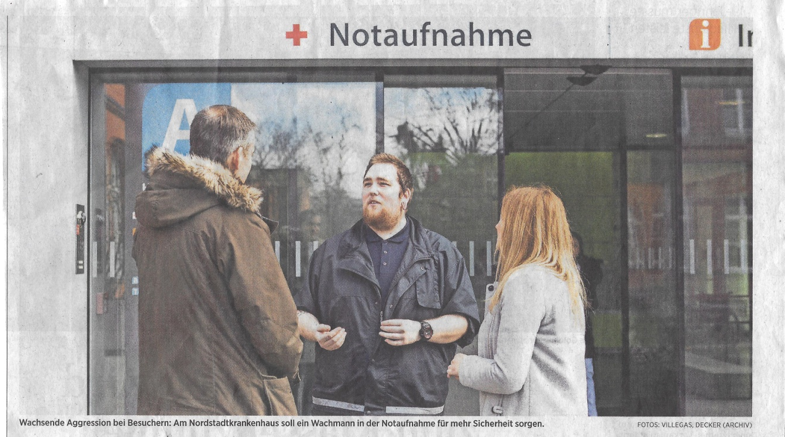
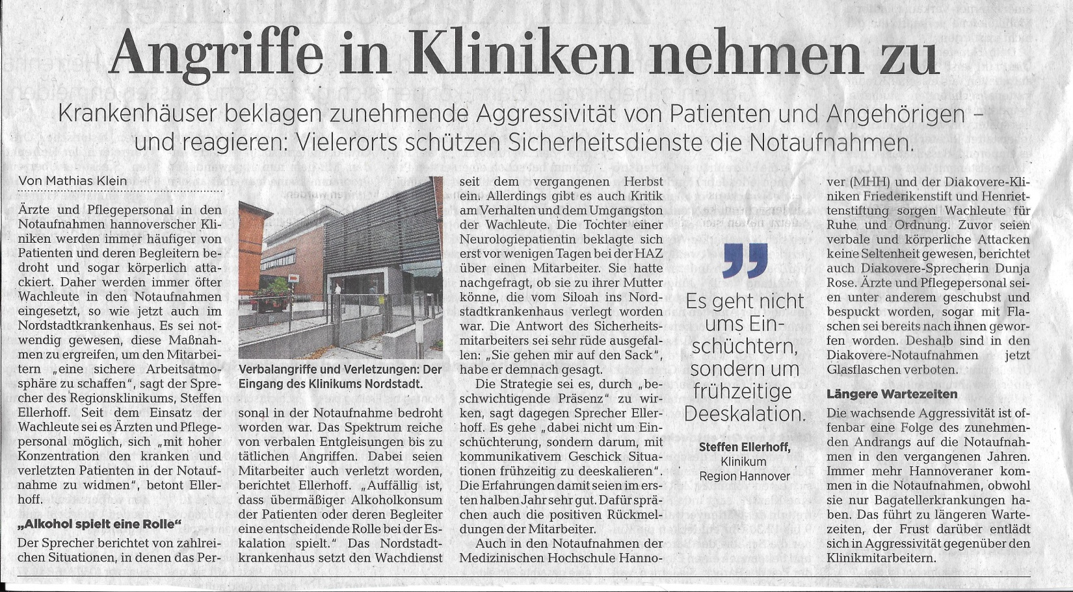
HAZ, 12.3.2018

Slide 25
Warum wird jede Bagatellfahrt von der Rettungsleitwache angenommen,
obwohl viele Patienten (am nächsten Tag) vom Hausarzt versorgt werden könnten?
Die Frage führt zum Thema „strukturelle Gewalt“

Slide 26
Strukturelle Gewalt
Johan Galtung (*1930), Friedensforscher
ist eine nachweisbare Eigenschaft eines sozialen Systems,
das die körperliche und psychische Integrität von Menschen
aktual schädigen kann, obwohl diese Schädigung nach den
vorhandenen Ressourcen und dem Stand des verfügbaren
wissenschaftlichen Wissens potentiell vermieden werden
könnte.
Anm: Deshalb sind S3-Leitlinien zur Gewaltreduktion wichtig!
Die S3-Leitlinien definieren das gegenwärtige verfügbare
Wissen zum Thema „Verhinderung von Zwang und Gewalt“
Ein Verletzung der S3-Leitlinie gilt als „strukturelle Gewalt“

Slide 27
S3-Leitlinien zur Verhinderung von Gewalt
DGPPN, Juni 2018
84 Empfehlungen und 6 Statements
davon: 39 soziale Empfehlungen
45 phamakologische Empfehlungen
Die zur Zeit weltweit am besten abgesicherte Übericht über das verfügbare Wissen
im Zusammenhang von Zwang und Gewalt in Psychiatrie
750 Literaturstellen
beruhend auf Wissenschaftlicher Forschung
und Expertenkonsens
Erarbeitet unter Beteiligung aller psychiatrisch relevanten Fachgesellschaften
(BPE hat am Ende nicht unterschrieben)
Aber: ...........

Slide 28
 | nicht evidentes Wissen Expertenkonsens, Evidenzgrad 0: "Kann Empfehlung" | evidentes Wissen: Evidenzgrad A : "Soll Empfehlung" oder B: "sollte Empfehlung" | Zeilen summen
"Soziale" Empfehlungen | Feld 1: N=26, 67% | Feld 2: N=13, 33% | Feld 3: N=39, 100%
"Pharmakologische" Empfehlungen | Feld 4: N=28, 62% | Feld 5: N=17, 38% | Feld 6: N=45, 100%
Spaltensummen | Feld 7: N=54, 64% | Feld 8: N=30, 36% | Feld 9: N=84, 100%
Psychiatriepolitisches Ärgernis: mangelnde Forschung seit 1. Psychiatrie-Enquete (1975)

Slide 29
In der psychiatrischen
Konflikt-, Gewalt- und Präventionsforschung
wissen wir zu wenig, was geschieht!
Mehr als Hälfte der neuen S3-Leitlinien-Empfehlungen
„Verhinderung von Zwang“
basiert nicht auf evidentem Wissen
sondern auf Expertenkonsens
►► mehr Grundlagenforschung notwendig
►► bessere Kontrollen notwendig

Slide 30
Diskussionsvorschlag des NPOG
für DGSP: Landes- und Bundesebene
zur weitergehenden Reduktion struktureller Gewalt
Zusatz zur Mitgliedschaft: Im Falle des begründeten Verdachts
auf schwerwiegende und/oder strukturelle Missstände
verpflichten sich die DGSP-Mitgliedseinrichtungen dazu
eine unangemeldete Begehung und Klientenbefragungen (Klientenrat)
zuzulassen.
begründete Verdachtsfälle können ausgelöst werden durch:
Beschwerdestellen,
staatliche Besuchskommissionen,
investigativen Jounalismus, .....
Detaillierte Verfahrensregeln legen die Abläufe von
Darstellung und Gegendarstellung fest.
Was halten Sie davon?

Slide 31
Forderungen

Slide 32
Psychiatriepolitische Forderungen (NPOG in Diskussion)
Patienten , Mitarbeiter
persönliche Grenzen, Haltungen, Schulungen
peer-Begleiter, Angehörige, Betroffenenbeteiligung,
Kommuniation/ Interaktion
Dramaturgie der ZM, Wertschätzung, ohne Herablassung,
Terminverlässlichkeit, bessere Therapie-Gesprächs-Angebote
Milieu
Atmosphären, Rooming-In für Angehörige, Besuchszimmer
besseres Fehlermanagment, Weiches Zimmer,
Struktur
Architektur, Beschwerdewesen (je Kommune), effektive Besuchskommissionen
effektive Kontrollen, trial. Monitoring von ZM, Melderegister
Arbeitszeitmodelle, nicht-klinische und nicht psychiatrische Krisenbetten
Rechte
Menschenrechte, Psych-KG
Behandlungsvereinbarungen, Patienten-Verfügung
Finanzierung
Bessere Tarifverträge, ausschließlich qualifiziertes Personal
Schadensersatzleistungen
bessere Forschungsförderung, Deutsches Psychiatrie Forschungsinstitut

Slide 33
Das Programm zur Gewaltreduktion
benötigt endlich einen Masterplan
bzw. eine neue Psychiatrie-Enquete
keinen Flickenteppich von institutionellen Einzelaktivitäten

Slide 34
Forderungen erheben, unbequem werden
nächste Demo: 10. Oktober, Berlin, 12:00 Uhr
Haupteingang: Ministerium der Gesundheit
Friedrichstr. 108
Gegen: Richtlinie zu Personalmindestvorgaben.
mehr unter:
www.mehr-personal.org

Slide 35
Beschwerde-Klinik-Monitoring-Projekt (BKMP)
Antragsstadium

Slide 36
Drei Schritte „Beschwerde-Klinik-Monitoring-Projekt“ (BKMP)
I: DPK: Aufbau einer D-weiten Übersicht über
psychiatrische Konfliktfelder
II: DFI: Aufbau eines deutschlandweiten Friedfertigkeits-Index
(Basierend auf vorhandenen Daten)
Urbane Verdichtung
Arbeitslosigkeit
Zukunftsfähigkeit
Rohheitsdelikte
Klinikdaten/Melderegister (ZPK)
Erfahrungen aus Schritt I
III: DKI: Deutscher Klinikindex: Zwangsmaßnahmen/ Konfliktfelder
bezogen auf den regionalen Friedfertigkeitsindex
Stichwort: „Psychiatrie ohne zusätzliche(!) Gewalt“

Slide 37
Schritt I - DPK: Konfliktfelder
zu Zwang und Gewalt in Psychiatrischen Kliniken
basierend auf zwei vorhandenen Säulen:
1. trialogische Beschwerdestellen
2. S3-Leitlinien: „Verhinderung von Zwang“
Idee:
regionale Zuordnung der Beschwerdefälle zu
Verletzung von S3-Leitlinien
Ziel: D-weite regionalisierte Übersicht über
psychiatrische Konfliktfelder (DPK)
Einfluss auf deutschlandweiten Friedfertigkeits-Index (DFI)

Slide 38
Klassifikation der Beschwerdegründe nach S3-Leitlinie: Beschwerden zur Verletzung von Empfehlungen
 |  | S3 - LL- Thema | LL-Kapitel | Nr. der LL
1. |  | zu sozialen Interventionen und Beziehungen |  | LL 1 - LL 32
 | 1.1. | zur Anamnese/Diagnosestellung | 6, 7.4 | LL1, LL2, LL4
 | 1.2. | zum Weiterbildungsstand des Personals | 7.1. | LL3
 | 1.3. | zu juristischen Aspekten
 |  | 1.3.1.Zuweisung | 8.3., 12.2.7. | LL5, LL31
 |  | 1.3.2.zu Patientenrechten | 16. | LL89, LL90
 | 1.4. | zu institutioneller Voraussetzungen von Gewaltprävention | 10.2. | LL8 - LL12
 | 1.5. | zu sozialen Beziehungen | 10.3- 10.7. | LL13 - LL30
 |  | 1.5.1.zwischen Behandlern und Therapeuten | 10.3. | LL13 - LL15
 |  | 1.5.2. Trialog, Selbsthilfe und Empowerment | 10.4. | LL16 , LL17
 |  | 1.5.3.Behandlungsvereinbarungen / Patientenverfügungen | 10.5. | LL18, LL19
 |  | 1.5.4.Interkultureller Normen | 10.6. | LL20, LL21
 |  | 1.5.5.Geschlechtsspezifischer Aspekte | 10.7. | LL22
 | 1.6. | von Deeskalation und Abwehrtechniken | 11.3.3. | LL23 - LL25
 | 1.7. | zur Nachbetreuung bei Patientenübergriffen | 11.4. | LL26
 | 1.8. | zu den ethischen Grundhaltungen | 12.1.1 | LL27 - LL30
2. |  | zu pharmakologischen Interventionen | 12.4 | LL33 - LL78
 | 2.1. | Indikation | 12.4.1. | LL33 - LL35
 | 2.2. | Behandlung von aggressiven Erregungszuständen | 12.4.2. | LL36 - LL45
 |  | 2.2.1.bei psychotischen Störungen | 12.4.3. | LL46 - LL52
 |  | 2.2.2.Persönlichkeitsstörungen | 12.4.3.2. | LL53 - LL57
 |  | 2.2.3.dementiellen Erkrankungen | 12.4.3.3. | LL58 - LL66
 |  | 2.2.4.geistigen Behinderungen und autistische Störungen | 12.4.3.4. | LL67 - LL69
 |  | 2.2.5.Chorea Huntington | 12.4.3.5. | LL70
 |  | 2.2.6.Delir | 12.4.3.6. | LL71 - LL78
3. |  | zu freiheitsbeschränkenden Maßnahmen/Zwangsmaßnahmen (ZM) | 13. | LL79 - LL88
 | 3.1. | zur Häufigkeit und Verhältnismäßigkeit von ZM | 13.2. | LL79
 | 3.2. | Zur Durchführung/Wirkung von ZM | 13.3.-13.6., 4.3. | LL80 - LL83
 | 3.3. | Nachbesprechung von ZM | 13.7., 14. und 15.
 |  | 3.3.1.Traumatisierung | 13.7. | LL84
 |  | 3.3.2.Reduktionsprogrammen | 14., 12.3. | LL85 - LL87, LL32
 |  | 3.3.1.Dokumentation | 15 . | LL88

Slide 39
Schritt II – DFI : Deutschlands Friedfertigkeitsindex: (DFI)
Übertragen aus Beispiel: Greenpeace-Magazin, 2019, Heft 1
Auswertung vorhandener
Daten:
Urbane Verdichtung
Arbeitslosigkeit
Zukunftfähigkeit
Rohheitsdelikte
Auswertung Schritt I
Auswertung von
Melderegistern
zu psychiatrischem Zwang

Slide 40
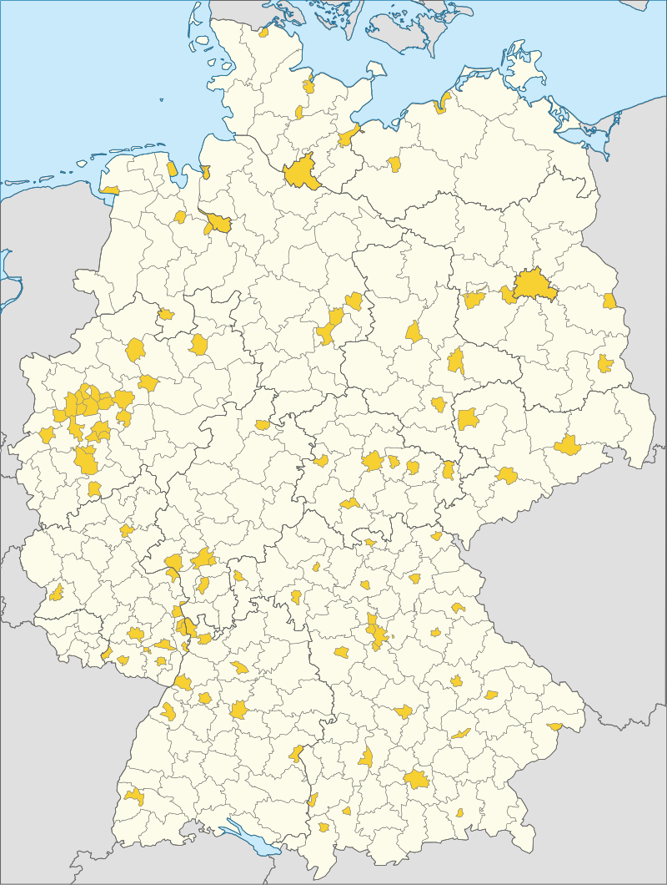
16 Bundesländer
402 Kreise
Landkreise
Stadtkeise (gelb)

Slide 41
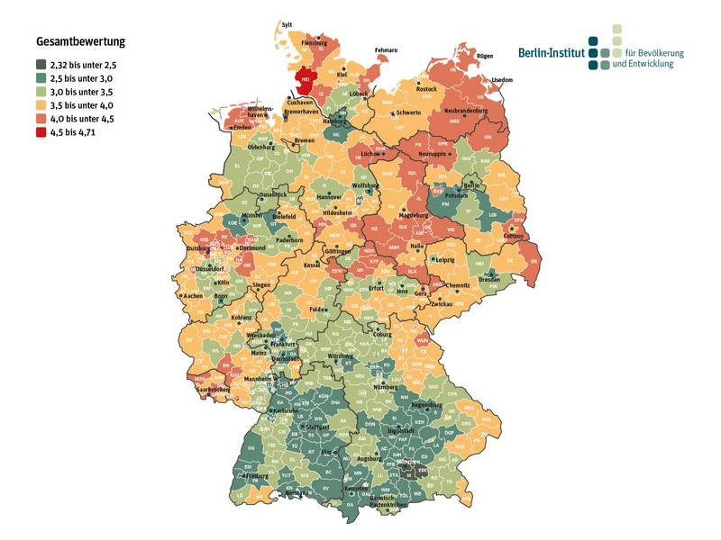
Wenn der DFI
gering ist, dann
sind die Anforderungen
an eine gewaltfreie
Psychiatrie höher
Zukunftsfähigkeit
Deutschlands
nach Regionen

Slide 42
Schritt III – DKI : Klinik Index bezogen auf gesellschaftliche Realität
Zusammenführung von
Schritt I - DPK: deutschlandweite psychiatrische Konfliktfelder)
Erhebung und Klassifizierung von Beschwerdefällen
(Inhalte, qualitative Erhebung)
Schritt II - DFI: deutschlandweiter Friedfertigkeitsindex
(Auswertung vorhandener Daten)
ZPK: Auswertung von psychiatrischen Melderegistern
zu Zwangsmaßnahmen in psychiatrischen Kliniken
Schritt III - DKI: deutschlandweiter Klinikindex zur klinischen Friedfertigkeit
Güteindex zur Friedfertigkeit einer Klinik
Melderegisterdaten bezogen auf Region
ZPK / DFI

Slide 43
Best-Practice-Projekte

Slide 44
Angemeldete NPOG-Besuche: Best-Practice Kliniken
St. Marien-Hospital Eickel / Herne : ( Januar 2020)
Niederlande, westlich von Amsterdam (Mai- 2020)
sechs Soteria-Häuser
Island
.....

Slide 45
Finanzierung
einer
menschenwürdigen und
innovativen Psychiatrie

Slide 46
Member state | EU sourced GDP data 2015 | EU reported tax yield as a proportion of stated GDP 2015 | Tax gap estimate based on average grossed up GDP | Tax gap estimate based on reported GDP | Average tax gap estimate based on the two previous estimates
 | €'bn | % | €'bn | €'bn | €'bn
Austria | 344.5 | 43.20% | 13.4 | 12.3 | 12.9
Belgium | 410.3 | 45.20% | 33 | 27.8 | 30.4
Bulgaria | 45.3 | 29.10% | 4.3 | 3.2 | 3.8
Croatia | 44.5 | 37.10% | 4 | 3 | 3.5
Cyprus | 17.7 | 33.20% | 1.8 | 1.3 | 1.6
Czech Republic | 168.5 | 34.00% | 9.5 | 8.1 | 8.8
Denmark | 271.8 | 46.50% | 18.7 | 16.2 | 17.5
Estonia | 20.3 | 33.70% | 1.5 | 1.2 | 1.4
Finland | 209.6 | 43.90% | 11.4 | 10 | 10.7
France | 2194.2 | 45.60% | 124.9 | 110.9 | 117.9
Germany | 3043.7 | 38.40% | 132.1 | 118.1 | 125.1
Greece | 176.3 | 36.60% | 22.9 | 16.8 | 19.9
Hungary | 110.7 | 38.80% | 10 | 8.1 | 9.1
Ireland | 262 | 23.40% | 7.3 | 6.5 | 6.9
Italy | 1652.6 | 43.00% | 216.3 | 165.5 | 190.9
Latvia | 24.3 | 30.10% | 1.9 | 1.5 | 1.7
Lithuania | 37.4 | 28.90% | 3.5 | 2.6 | 3.1
Luxembourg | 52.1 | 37.20% | 1.7 | 1.5 | 1.6
Malta | 9.5 | 32.10% | 1 | 0.8 | 0.9
Netherlands | 683.5 | 37.40% | 23.1 | 21.2 | 22.2
Poland | 430.1 | 32.40% | 38.9 | 30.2 | 34.6
Portugal | 179.8 | 34.40% | 12 | 10 | 11.0
Romania | 160.3 | 28.00% | 19.2 | 13.2 | 16.2
Slovak Republic | 78.9 | 32.10% | 6.1 | 4.7 | 5.4
Slovenia | 38.8 | 36.60% | 2.9 | 2.3 | 2.6
Spain | 1080 | 33.70% | 66.4 | 53.5 | 60.0
Sweden | 449 | 43.10% | 18.1 | 15.6 | 16.9
United Kingdom | 2602.1 | 33.10% | 91.9 | 83 | 87.5
EU | 14798 | 36.10% | 897.6 | 749.1 | 823.5
Murphy
2018
Universität
London
Mrd. €

Slide 47
Nach Berechnung des Bundesrechnungshofes und der Steuergewerkschaft
jeder Steuerfahnder erwirtschaftet dem Staat 1.000.000 € (∅)
es fehlen in D: 13.000 Steuerfahnder
in Niedersachsen fehlen Steuerfahnder :
676 Stellen unbesetzt (Juni 2018, HAZ)
1300 Steuerfahnder fehlen (Juni 2019, HAZ)
10,0 bis 11,4 % des gesamten Steueraufkommens in D wird hinterzogen
= 125,1 Mrd. bis 132, 1 € pro Jahr !!!! (siehe Tabelle, Tagesschau)
Allein 10 Mrd. € durch manipulierte Kassen!!!!
Was kann man damit finanzieren? Ohne Steuererhöhung; nur Rechtsdurchsetzung.
Es fehlt der politische Wille.
Niemand erhebt Forderungen!

Slide 48
Die Steuerfahnder-Affäre (manchmal auch Paranoia-Affäre)
eine politische Affäre um die Ausschaltung von hessischen Steuerfahndern
mithilfe von Dienstanweisungen, Versetzungen, organisatorischer Umstrukturierung, psychiatrischen Gutachten und Zwangspensionierung.
Den vier hessischen Steuerfahndern
Rudolf Schmenger, Marco Wehner sowie den Eheleuten Heiko und Tina Feser wurde in nahezu wortgleichen Gutachten „paranoid-querulatorische Entwicklung“ oder auch eine Anpassungsstörung^{[1]} attestiert.
Die Fahnder waren ab 1990 im Finanzamt Frankfurt V tätig;
im „Bankenteam“ gegen Steuerhinterzieher um Liechtensteiner Konten
Der Umschwung begann 1996
mit spektakulärer Durchsuchung der Vorstandsetage der Commerzbank,
bei der kistenweise Akten beschlagnahmt wurden.
Der Staat bekam so etwa eine Milliarde Euro an hinterzogenen Steuern zurück.^{[5]}
Diese Beamten wurden jedoch erst im Dezember 2015 in letzter Instanz rehabilitiert.
https://www.derwesten.de/panorama/fuer-paranoid-erklaerte-steuerfahnder-werden-rehabilitiert-id11375140.html

Slide 49
Zusammenfassung:
Programm NPOG: Netzwerk Psychiatrie ohne Gewalt
1. Bescherde-Klinik-Monitoring-Projekt (BKMP)
DPK: Deutschlandweite Übersicht über psychiatrische Beschwerdefälle
DFI: Deutschlandweiter Friedfertigkeitsindex
DKI: Deutschlandweiter Klinik-Index bezogen auf regionale Friedfertigkeit
2. Forderungen einbringen
3. Besuch: Best-Practice-Projekte
4. Fachtage

Slide 50
Forderungen erheben, unbequem werden
nächste Demo: 10. Oktober, Berlin, 12:00 Uhr
Haupteingang: Ministerium der Gesundheit
Friedrichstr. 108
Gegen: Richtlinie zu Personalmindestvorgaben.
mehr unter:
www.mehr-personal.org

Slide 51
Partizipatives InternetPortal Psychiatrie
Landing Page: https://www.pipp.pro
Forschung: https://srzp.pipp.pro
Entwicklung: https://asbk.pipp.pro
Diskussion: https://npog.pipp.pro
Präsentationsseite: http://www.srzp.de
Facebook: http://www.facebook.com/srzpde
Institut: http://www.x-kultursemiotik.de

Slide 52
Vielen Dank für Ihre Aufmerksamkeit
.........
Für Interessierte an einer NPOG-Mitarbeit:
Stephan Debus
info@x-kultursemiotik.de

